Slide 1

「글로벌시장형 창업R&D사업」
2013년 2차 안내자료
2013. 8. 30.

Slide 2
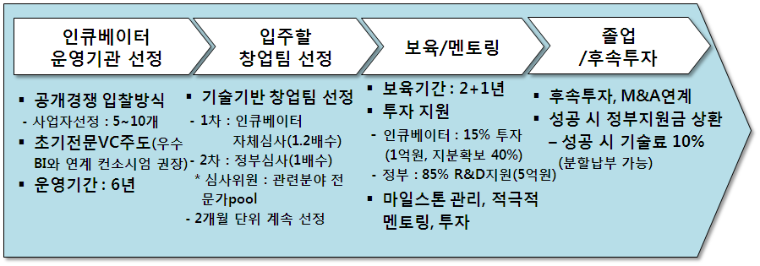
I. 사업소개
사업 목적 및 개요
□ 목적
세계시장을 선도할 기술아이템을 보유한 창업팀을 선발하여, 투자-R&D-보육을 일괄 지원하여
미래 유망 창업기업 집중 육성
□ 개요
○ 운영기관 : 초기투자전문 VC 및 엔젤투자재단 등 (사업성과 점검을 거쳐 선정 확대 예정)
○ 유망 신기술 분야로 역량이 우수한 2인이상 창업팀 선정 후, BI내 2~3년간 입주 및 투자・보육
○ 운영기관은 1억원(15%) 이상 先투자, 창업기업 지분(40% 이내) 확보
○ 정부는 5억원(85%) 이내 R&D 자금 지원, 성공시 기술료(10%) 회수

Slide 3
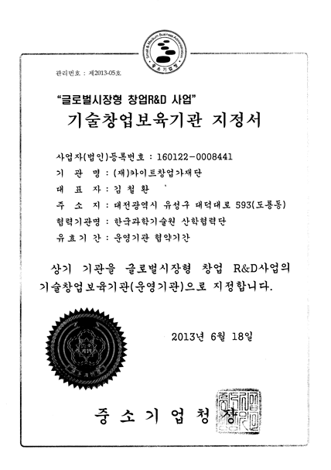
I. 사업소개
추진현황
○‘13년 5월 6일 : 사업공고
○‘13년 6월 4일 : KAIST와 MOU 체결
○‘13년 6월 18일 : 운영기관 선정 (5곳)
- 카이트창업가재단 : KAIST
- 캡스톤파트너스 : 아산나눔재단, 스파크랩
- 케이큐브벤처스 : 서울대기술지주회사
- 파운더스엔젤네트워크 : 한양대
- 패스트트랙아시아 : 포항공대, KAIST
○‘13년 7월 9일 : 운영기관 정밀실사
☞ T/O 배정 : S급 10개
(2013년 7월 1일 ~ 2014년 6월 30일)

Slide 4
I. 사업소개
운영계획
기술창업가 발굴
투자 및 R&D사업
사후지원 및 투자연계
▪ 우수인력 대상 선발
·실험실/연구원 창업 유도
·창업주간 운영 발굴
·산학협력단/TLO 추천
▪ 멘토추천 선발
▪ 연구단지 창업주간
·정부출연연구소등에서
창업팀 선발
·은퇴과학자 등 창업팀 구성
▪ 재단 자체투자
·매칭펀드 연계 지원
(적격엔젤투자기관)
·마일스톤 달성에 따른
단계별 투자
▪ R&D사업
·최장 3년
·성공시 기술료 10%
▪ 창업 후 지원
·전담 코디네이터 배치
·경영 및 기술개발 자문
·재단의 네트워크 공유
·후속투자 및 정보제공
▪ 엔젤클럽 연계 투자
▪ VC 후속 투자
▪ 창업가정신 교육 ▪ 멘토링 전문가 확보(분야별 전문가 위촉)

Slide 5
I. 사업소개
멘토단 그룹
기업멘토
투자관리멘토
TSS멘토
·정보통신
·반도체
·화학공학
·바이오
·정밀기계
·항공우주
·디스플레이
·엔젤투자
·투자관리
·재무전략
·M&A
·IPO
·벤처캐피탈
·세무
·회계
·특허법률
·법무
·경영전략

Slide 6
II. 관리지침 안내
추진체계
사업총괄
중소기업청
전문기관
한국산학연협회
관리기관
한국엔젤투자협회
운영기관
투자 및 보육기관
창업팀
창업팀
창업팀
창업팀
창업팀

Slide 7
II. 관리지침 안내
창업팀 요건
○ (팀구성) 2인 이상 (예비)창업팀 구성
○ (업력) 창업초기기업 (창업7년 이내)
○ (국적) 글로벌시장 진출을 위해 한국 국적자가 외국법인을 설립하는 경우도 지원 대상으로 인정 검토
(국내 법인기반 보유 시)
○ (기존R&D 수혜) 기존 정부R&D 수행기업은 참여를 제한
* 1억원이상 旣 수행 기업은 제한
○ (기술수준) 첨단ㆍ고기술기반*의 구체적인 기술개발 계획 보유
* 신성장동력분야 등 기술의 독창성, 혁신성 등 객관적 기준 충족 필요 (단순 아이디어 창업은 지양)
○ (제외 업종) 한국표준산업분류상 아래 업종은 제외
* 숙박 및 음식점업
* 부동산업 및 임대업
* 오락업 및 문화업
* 공공, 수리 및 기타서비스업

Slide 8
II. 관리지침 안내
창업팀 선정절차
신청접수
창업팀 추천
평가자료 제출
운영기관
운영기관
운영기관 → 관리기관
※ 격월로 선정 예정
선정결과 통보
발표평가
서면 평가
관리기관
평가위원회
평가위원회
□ 창업팀 수행업무
○ 사업계획서 등 관련 서류 제출 및 협약체결 (관리기관-운영기관-창업팀)
○ 사업비 중 기업부담금 납부
○ KAIST 창업보육센터(BI) 입주
○ 연구개발 전 과정에 참여
○ 협약기간 종료일로부터 1개월 이내에 최종보고서를 관리기관이 지정하는 시스템에 제출
○ 협약기간 종료일로부터 2개월 이내에 사업비 사용실적을 관리기관이 지정하는 시스템에 제출
○ 기타 사업의 원활한 추진을 위해 관리기관이 요청하는 사항

Slide 9
II. 관리지침 안내
R&D 사업비
□ 사업비의 조성
지원기간 | 정부지원금 | 기업부담금
최장 3년 연차별 지원 | 90% 이내 (5억원 이내) | 10% 이상 (현금 2% 이상, 현물 8% 이상)
※ 기술개발 착수시기 및 기간 등을 고려하여 정부출연금을 일시 또는 분할하여 지급
※ 기업부담금 중 현금은 투자금에서 사용 가능
※ 정부출연금 지급 시에는 채무불이행, 부도폐업, 의무사항불이행 등을 확인
□ 사업비의 관리 및 사용
○ 통합수탁은행과 “기술개발비 포인트제”를 통해 관리
○ 기술개발비 포인트 및 카드 사용ㆍ관리 지침에 따라 개발사업비 사용
○ 전자금융관리시스템에 비목 및 거래처 등을 기재 후 사업비의 인출 및 계좌이체 수행

Slide 10
III. 참여신청서 작성안내
추천팀 선정 프로세스 및 일정
공 고
2013.8.30(금)
재단 홈페이지 (www.KITEef.or.kr)
사업설명회
2013.9.11(수) 16:00
TBC 4층 교육실I (407호)
접 수
2013.9.22(일)
온라인 접수 (kite@KITEef.or.kr)
서면평가
2013.9.30(월) 개별통보 예정
IR
2013.10.8(화) 예정
투자심의전문운영위원회
2013.10.11(금) 예정
재단 자체 규정에 따라 실시
투자계약서
보통주 or RCPS / 신용정보조회
추천서류 작성
추천서, 과제계획서
창업팀 추천
10월 중순 예정
(사)한국엔젤투자협회

Slide 11
III. 참여신청서 작성안내
[서식1] 참여신청서
□ 예비창업자
○ 팀원 : 전원 기재 → 경력기술서, 개인정보 수집 및 이용 동의서 제출
○ 개발기간 : 2년 (바이오 등 장기과제는 최대 3년)
○ 창업팀 부담금
○ 지원받은 사업
○ 알게된 경로
□ 개인/법인 사업자
○ 설립(개업)일
○ 직원수
- 핵심인력 : 전원 기재 → 경력기술서, 개인정보 수집 및 이용 동의서 제출
○ 개발기간 : 2년 (바이오 등 장기과제는 최대 3년)
○ 사업자 부담금
○ 지원받은 사업
○ 알게된 경로

Slide 12
III. 참여신청서 작성안내
[서식1] 참여신청서 (계속)
□ 기술분야 표준분류
대분류 | 중분류
①기계ㆍ소재 | ⓐ금속재료, ⓑ나노ㆍ마이크로기계시스템, ⓒ로봇/자동화기계, ⓓ산업/일반기계, ⓔ소성가공/분말, ⓕ에너지/환경기계시스템, ⓖ요소부품, ⓗ자동차/철도차량, ⓘ정밀생산기계, ⓙ조선/해양시스템, ⓚ주조/용접, ⓛ청정생산, ⓜ표면처리, ⓝ항공/우주시스템
②바이오ㆍ의료 | ⓐ기능복원/보조 및 복지기기, ⓑ바이오공정/기기, ⓒ산업바이오, ⓓ의료정보 및 시스템, ⓔ의약바이오, ⓕ치료기기 및 진단기기
③에너지ㆍ자원 | ⓐ송-배전계통, ⓑ수화력발전, ⓒ신재생에너지, ⓓ온실가스처리, ⓔ원자력자원, ⓕ전력IT
④전기ㆍ전자 | ⓐ가정용기기및 전자응용기기, ⓑ계측기기, ⓒ광응용기기, ⓓ디스플레이, ⓔ반도체소자및 시스템, ⓕ반도체장비, ⓖ영상/음향기기, ⓗ전기전자부품, ⓘ전지중전기기
⑤정보통신 | ⓐITS/텔레매틱스, ⓑRFID/USN, ⓒU-컴퓨팅, ⓓ광대역 통합망, ⓔ디지털 방송, ⓕ디지털 콘텐츠, ⓖ소프트웨어, ⓗ위성-전파, ⓘ이동통신, ⓙ정보보호, ⓚ정보통신 모듈 및 부품, ⓛ홈네트워크
⑥지식서비스 | ⓐ경영전략/금융/무역서비스, ⓑ디자인서비스, ⓒ부가가치/사후관리서비스, ⓓ연구개발/엔지니어링서비스, ⓔ유통/물류/마케팅서비스, ⓕ인적자원 역량개발서비스
⑦화학 | ⓐ고분자재료, ⓑ대기/폐기물, ⓒ섬유제조, ⓓ섬유제품, ⓔ세라믹재료, ⓕ수질/토양, ⓖ염색가공, ⓗ정밀화학, ⓘ화학공정, ⓙ화학제품

Slide 13
III. 참여신청서 작성안내
[서식2] 경력기술서
□ 기재사항
○ 성명
○ 기간
○ 직장명 (소재지)
○ 근무부서명
○ 직위
○ 담당업무 및 업무실적 (본인 주도 업무내용의 구체적 기술 요)
※ 핵심기술인력은 각각 작성 제출

Slide 14
III. 참여신청서 작성안내
[서식3] 사업계획서
※ 전반적인 사업 진행계획을 기재
1. 창업동기
2. 기업개요
: 예비창업자의 경우 기재하지 않아도 됨
○ 일반현황
○ 재무상태
○ 주주현황
3. 조직 및 인력 현황
○ 조직도 : 현재 또는 향후 계획 포함 기재
○ 핵심인력 학력 및 경력사항
4. 기술개발 계획
○ 보유기술
○ 기술개발 Road Map
: R&D과제를 포함한 사업을 위한 기술개발
전체 Road Map 기재
5. 추진계획
: 3년 또는 5년내 비즈니스 추진계획 기재
6. 재무계획
○ 소요자금
: 인건비, 재료비, 경비 등을 구분하여 기재
○ 자금조달 계획
: 투자요청액, R&D요청액, 자기부담가능액
등을 기재
7. Valuation
: 투자시 주식발행가액 기재

Slide 15
III. 참여신청서 작성안내
[서식4] 과제계획서
※ R&D 과제로 수행할 내용 기재
1. 개발기술 개요
○ 기본개념
○ 개발 아이템
2. 시장에 대한 이해
○ 수요자 분석
○ Value Chain 상의 위치
○ 경쟁분석
○ 기타사항
3. 기술개발의 목표 및 내용
○ 기술개발의 목표
○ 기술개발의 내용
4. 기술개발 추진전략 및 체계
○ 기술개발 추진전략
○ 기술개발 체계
5. 개발기술 추진일정
6. 기타 기대효과

Slide 16
III. 참여신청서 작성안내
[서식5] 개인정보 수집 및 이용 동의서
□ 수집하는 개인정보의 항목
○ 성명
○ 소속/직위
○ 연락처/이메일
○ 주민등록번호
※ 개인정보보호법에 의거, 개인정보 수집 및 이용 동의서는 필수 제출
※ 경력기술서를 제출하는 핵심인력은 각각 작성 제출

Slide 17
III. 참여신청서 작성안내
[서식6] 기타 제출서류 목록
대 상 | 목 록 |  | 비 고
예비창업자 | 국세및지방세완납증명서 |  | 필 수
 | IR자료 (PPT)
 | 지식재산권 등록증 | 국내ㆍ외 특허권, 실용신안권, 디자인권, 상표권 | 해당자만 제출
사업자 | 개인사업자 | 사업자등록증명원 | 필수
 | 법인사업자 | 사업자등록증명원, 법인등기부등본, 주주명부
 | 최근 재무제표
 | 국세및지방세완납증명서
 | IR자료 (PPT)
 | 지식재산권 등록증 | 국내ㆍ외 특허권, 실용신안권, 디자인권, 상표권 | 해당자만 제출
※ 예비창업자 대상의 사업자등록 여부는 접수 후 조회 예정

Slide 18
III. 참여신청서 작성안내
[서식7] 평가기준
기술성 | 기술의 차별화 및 독창성
 | 실현가능성 및 안정성
 | 동업종 모방가능성 및 난이도
 | 지적재산의 권리관계
사업 및 시장성 | 시장진입 가능성
 | 성장가능성 및 파급효과
 | 사업준비 및 실현가능성
 | 시장경쟁력 및 차별성
기타 | 사업추진 의지와 열정
 | 핵심인력의 전문성
 | 재무계획의 구체성
 | Valuation의 적절성

